Slide 1
Gender-based eye movement differences in passive indoor picture viewing:An eye-tracking study
Reporter：陳姿璇
Notes:
不同性別觀看室內圖片時，有不同的眼睛移動方式
男性和女性的大腦結構不同，所以可能因為性別而產生不同的眼動模式
發現性別之間的眼球移動模式存在顯著差異
女性表現出更多的探索性注視行為
且女性掃視圖片的注視持續時間比率比男性短，可以推測女性檢查室內圖像的速度比男性快

Slide 2
Introduction
男性和女性因為賀爾蒙和大腦活動區域的不同，導致他們對相同物體會表現出不一樣的態度和感受，從而導致不同的注視模式。(J.E. Vanston, L. Strother, 2017; S.C. Mueller, et al., 2008)
研究指出人類的行為和認知過程會因為性別而有所差異。(E. Zagni, L. Simoni, D. Colombo, 2016)
在人機交互和心理學研究中，注視定義為眼睛移動的相對穩定狀態，掃視定義為兩個注視點之間的快速移動，掃視的動作為人腦在不知不覺中所進行的決策(P.W. Glimcher, 2003)

Slide 3
Introduction
進行掃視動作中，人的性別是掃視決策過程中的關鍵因素。（F.J.M. Moss, R. Baddeley, N. Canagarajah, 2012）
Sammaknejad等人以及Moss等人，研究男女在觀察臉部和自然圖像時的眼動模式，都發現男性和女性的眼動模式有顯著差異(F.J.M. Moss et al., 2012 ; N. Sammaknejad et al., 2017)
每個任務的認知過程，以及處理場景所需的注視持續時間，因任務而異，因此觀察者至少需要150 ms才能意識到刺激因素(K. Rayner et al., 2015)

Slide 4
Introduction
在眼動研究中使用情感圖片作為刺激因素比中間性質圖片，更能刺激大腦的活躍性，其可吸引注意力，也可增加更多的注視點和更大的掃瞄範圍（J. Mourão-Miranda et al., 2003 ; R.C.A. Bendall, A. Mohamed, C. Thompson ,2018 ; M.M. Bradley, 2011）
為了理解複雜的視覺認知，例如場景的感知、視覺搜索，眼動追蹤技術近年來被廣泛的使用，它提供了個人如何看待周圍環境以及如何與現實世界進行交流的訊息(K. Rayner , 2009)
研究目的：當男性和女性觀看室內照片時，他們的眼球移動模式之間是否存在差異。

Slide 5
Methods
參與者：45位(男：25，女：20)
25-34歲 (age = 27.56)
31位參與者的視力正常，其他人則戴著眼鏡(矯正後視力也正常)
具有同一文化背景
刺激因素：
從Change Blindness數據庫中選擇了60張家庭室內圖像包括客廳，臥室，浴室，衣櫃，更衣室，兒童房
該數據庫可在http://search.bwh.harvard.edu/new/CBDatabase.html中公開獲得

Slide 6
Methods
Apparatus
桌上型眼動儀Eyelink 1000 plus (SR research, Canada)
液晶螢幕：24英寸、1920×1080像素
Notes:
採樣率：1000 Hz

Slide 7
Methods
Procedures
Step 1
告知參與者：自由觀看電腦螢幕上顯示的圖片
Step 2
眼動儀9點校準(參與者坐在距離螢幕60cm的位置)
Step 3
每個測試開始前，都會顯示一個灰色畫面，其中心有一個固定點
參與者眼睛必須注視固定點，並按下空白鍵，才可開始測試
Step 4
參與者開始觀看，畫面顯示4sec

Slide 8
Methods
眼動數據處理
去除初始注視點的注視持續時間，平均剩下的注視持續時間
偏差測試：檢測每個實驗中注視持續時間和注視點的異常值，並將之去除
在2700項數據中，剩下2666項，並開始針對所有參與者的眼動數據進行分析
Notes:
為了獲得精確的結果，對數據集進行了一些處理。

Slide 9
Methods
利用統計學比較並分析男性和女性的眼球移動參數
計算每張圖像
掃描路徑長度
空間密度
掃視次數
總掃視期間中的總注視持續時間比率（ratio of total fixation duration to total saccade duration , RFDSD）
注視持續時間
掃視範圍

Slide 10
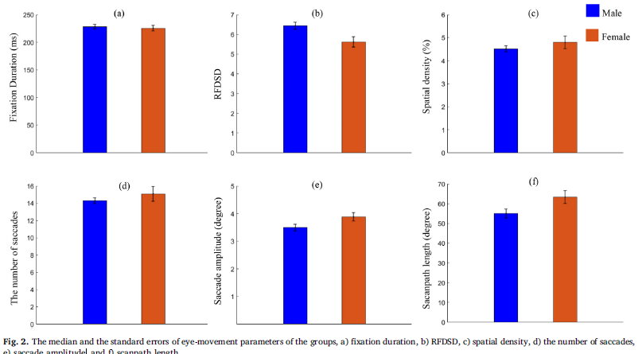
Methods
分別計算男性和女性在各參數中的中位數和標準差
Notes:
a ) 注視持續時間，b）RFDSD，c）空間密度，d）掃視次數，e）掃視幅度，和 f）掃描路徑長度

Slide 11
Methods
Kolmogorov-Smirnov檢驗：檢驗眼動參數是否符合正態分佈
T檢驗：檢驗性別之間是否存在顯著差異
Notes:
對每個參數進行Kolmogorov-Smirnov檢驗
python KS-檢驗
檢驗資料是否符合某種分佈
比較一個頻率分佈f(x)與理論分佈g(x)或者兩個觀測值分佈的檢驗方法。
KS檢驗不需要知道資料的分佈情況，所以靈敏度沒有其他的檢驗來的高
所有參數均呈正態分佈，因此這個實驗使用t檢驗來檢驗性別之間是否存在顯著差異

Slide 12
Methods
根據統計學習理論提出的一種新的機器學習方法。
解決小樣本、非線性及高維模式識別問題
利用支持向量機(Support Vector Machines,SVM)
對男性和女性進行分類
五分之四的參與者中接受模型訓練，五分之一的參與者進行測試
Notes:
在解決小樣本、非線性及高維模式識別問題中，表現出許多特有的優勢。

Slide 13
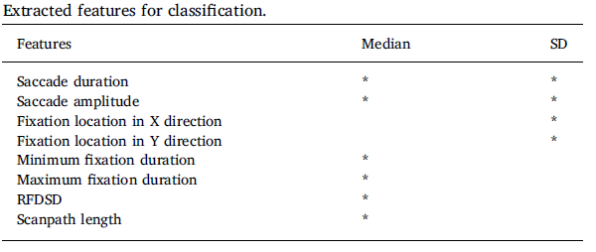
Methods
為了進行性別分類，從參與者眼動資料中，提取10個特徵值

Slide 14
Methods
X 訓練特徵值
$\overline{x}$ 中位數
σ 訓練特徵的標準偏差
標準化的訓練特徵值
利用SVM的線性kernel方程式，在眼睛移動的特徵值上，分類性別
使用K-fold（k = 5）交叉驗證來計算模型
5分之4的參與者數據訓練
5分之1的參與者測試
Notes:
然後將這些特徵值 利用這個公式 算出標準化特徵值 然後以這些標準化特徵值來進行分類
交叉驗證可以確保模型不會過度符合訓練集的資料，也就是避免這些數據依賴某一特定的訓練和測試資料所產生的偏差

Slide 15
Methods
為了評估模型的準確度，繪製接收器操作特性圖(ROC)，測量了四種類型的評估標準：準確性，靈敏性，特異性及ROC曲線下的面積（AUROC）
準確性(Accuracy)：衡量分類器正確分類樣本的能力
靈敏性(recall)、特異性(specificity)：分類器正確分類男性、女性樣本的能力
AUROC：計算ROC曲面下兩面向(男性、女性)區域的機率，分類器根據男性正確判斷率(靈敏性)和男性被判斷為女性機率(1-特異性)，所表現的結果

Slide 16
Result
RFDSD
男性受試者的RFDSD（平均值= 6.43±0.17）明顯高於女性（平均值= 5.61±0.26）
顯著差異
（T檢驗：T （43） = 2.64，ρ = 0.01）
Notes:
總掃視期間中的總注視持續時間比率（ratio of total fixation duration to total saccade duration , RFDSD）
RFDSD越大，意味著男性的視覺處理時間越長

Slide 17
Result
掃視幅度
男性的掃視幅度（中位數=3.5±0.12）明顯小於女性（中位數= 3.9±0.14）
顯著差異
（T檢驗：T （43） = -2.03，ρ <0.05）
Notes:
(掃視大小)
提供眼睛移動空間特徵的訊息。
可以指參與者的工作量

Slide 18
Result
掃描路徑長度
女性的掃描路徑長度（中位數= 63.38±3.25 ）長於男性（中位數= 55±2.3 ）
顯著差異
（T檢驗：T （43） = -2.15，ρ <0.05）
Notes:
將每個掃視幅度相加，並平均
掃描路徑長度越長，表示女性的掃描速度比男性快

Slide 19
Result
注視持續時間
男性產生的注視持續時間（中位數= 228 ± 4.29毫秒）長於女性（中位數= 225.27 ± 4.95毫秒）
沒有顯著差異
（T檢驗：T （43） = 0.47，ρ > 0.05）

Slide 20
Result
空間密度
螢幕分為均勻的30×16網格，每個網格覆蓋64×48像素
全部注視點的網格數量 ÷ 全部的網格數量(256)
男性的空間密度（中位數= 4.5±0.13％）比女性（中位數= 4.8±0.26％）小0.3%
沒有顯著差異
（T檢驗：T （43） = −1.02，ρ > 0.05）
Notes:
注視點的空間分佈

Slide 21
Result
掃視次數
男性產生的掃視次數（中位數= 14.3±0.32 ）少於女性（中位數= 15.1±0.85 ）
沒有顯著差異
（T檢驗：T （43） = -0.94，ρ > 0.05）
Notes:
參與者更改注視點時會產生掃視，掃視的次數顯示參與者觀看的地點數量。

Slide 22
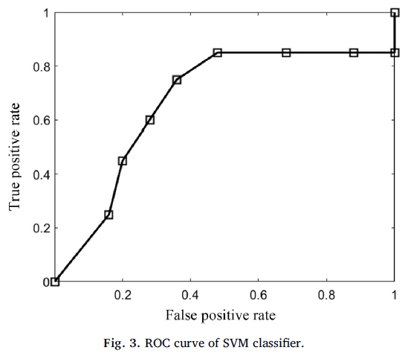
Result
用SVM 分類器將參與者分為男性和女性， 準確率為84.4％
Notes:
支持向量機分類器的 ROC曲線。

Slide 23
Conclusion
RFDSD、掃視幅度和掃描路徑長度，在性別上都有顯著差異
女性的掃描路徑長度和觀看室內圖片時的掃視幅度都比男性大
女性進行了更廣泛的搜索
Notes:
總掃視期間中的總注視持續時間比率

Slide 24
Conclusion
男性花更多的時間在處理項目上(注視持續時間長)
女性則花更多時間在搜索項目上(注視持續時間短)
與F.J.M. Moss, R. Baddeley, N. Canagarajah的發現不一致
男性處理室內圖像的速度比女性慢
Notes:
在此研究RFDSD中
這個結果與F學者他們以自然圖像做為刺激因素的結果不一致，此實驗結果為男性注視持續時間比女性少。
這種對比的可能解釋為 男性處理自然圖像的速度比女性快。

Slide 25
Conclusion
這項研究結果，為使用者觀看室內圖像的興趣區域，奠定了基礎
可利用在網頁設計，工作場所設計，營運銷售產品的認知任務上

